Slide 1
Classifiez automatiquement des biens de consommation
Projet 6 du parcours Data scientist

Slide 2

Place de Marché
Projet de lancement d’une marketplace e-commerce
Catégorisation manuelle des produits -> peu fiable
Pour chaque article proposé, une photo et une description -> automatisation de la classification
But : étudier la faisabilité d’un moteur de classification des articles en catégories avec un niveau de précision suffisant

Slide 3
Présentation du jeu de données

Slide 4
Présentation du jeu de données
Actuellement, mise à disposition d’une base de données de produits
Cependant, faible nombre de produits disponibles : récupération d’autres produits via l’API d’Amazon (Amazon Product Advertising)
Possibilité de récupération des produits par un système de requêtes
Création d’une URL pour récupérer tous les produits d’une catégorie, puis récupération des paramètres d’intérêt
http://webservices.amazon.com/onca/xml?Service=AWSECommerceService
&AWSAccessKeyId=[AWSAccessKeyID]
&AssociateTag=[AssociateID]
&Operation=ItemLookup
&SearchIndex=PetSupplies
&ResponseGroup=Medium
&Timestamp=",timestamp,"
&Signature=[RequestSignature]"
Recherche d’items
Dans la catégorie « Pet Supplies »
Sortir certains paramètres dont la description et l’image
Date de la recherche paramétrée sur le temps en direct

Slide 5
Base de données disponible hors API
Présence de 1050 produits au total, dans 7 catégories principales (catégorie parente)
Désignation
ID du produit et PID
URL
Commerce
Prix du produit
Prix en réduction
Description
Date d’ajout
Catégorie manuelle
Nom
Image
Description
Note du produit
Marque
Spécifications
Possibilité de catégorisation par le texte (Description) ou par les images

Slide 6
Nettoyage des descriptions

Slide 7
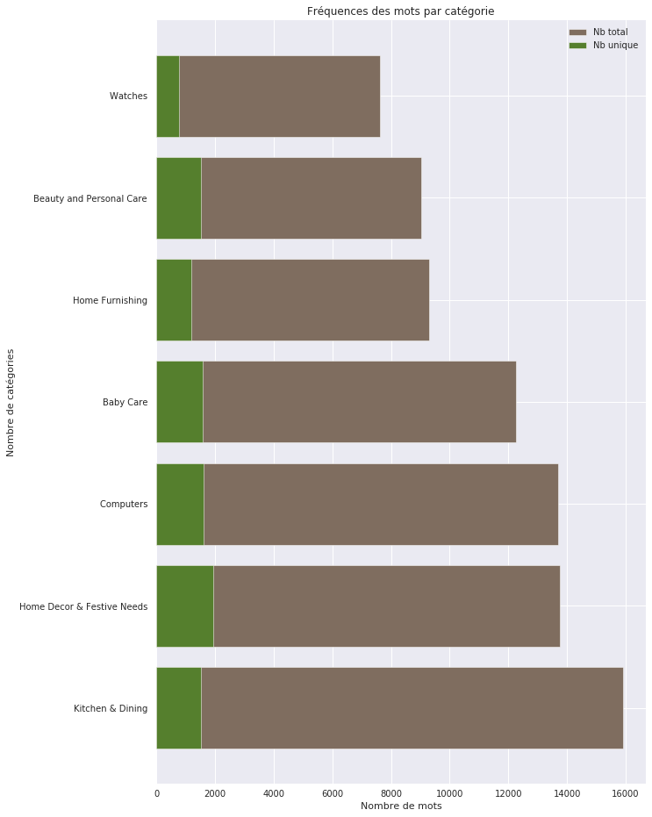
Etapes du nettoyage du texte
1. Tokenisation : étude de la répartition des mots dans chaque description, sans ponctuation ou majuscule
Peu de mots uniques (<2000 mots)
Forte répétition (entre 4 et 8 fois plus)
Nécessité de retrait des mots trop répétés, pour une plus grande précision

Slide 8
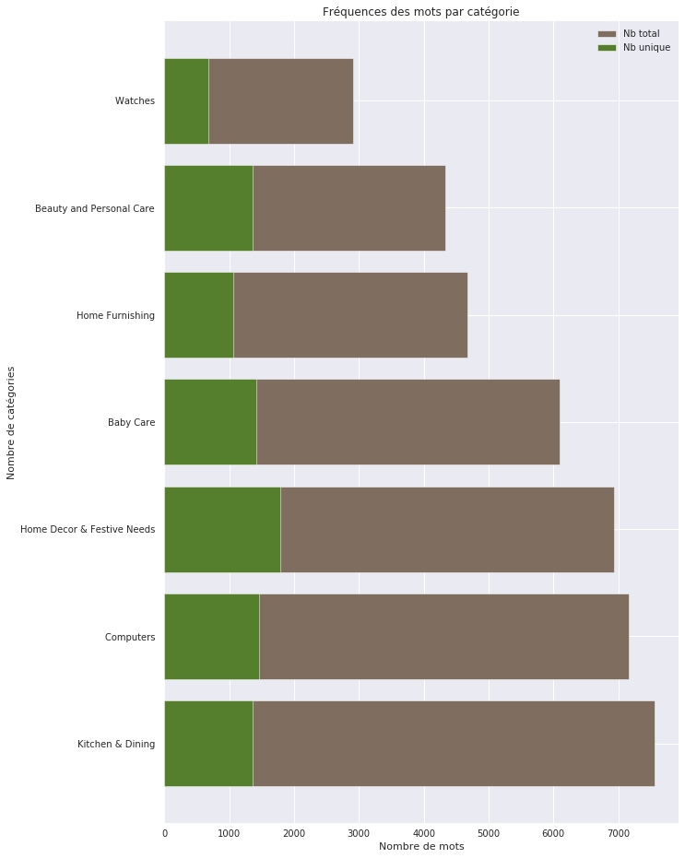
Etapes du nettoyage du texte
2. Nouvelle tokenisation après retrait :
des mots communs (stopwords)
des 100 mots les plus communs des descriptions
Forte réduction de mots uniques
(~1000-1500 mots)
Forte réduction de la répétitivité (moitié moins environ)

Slide 9
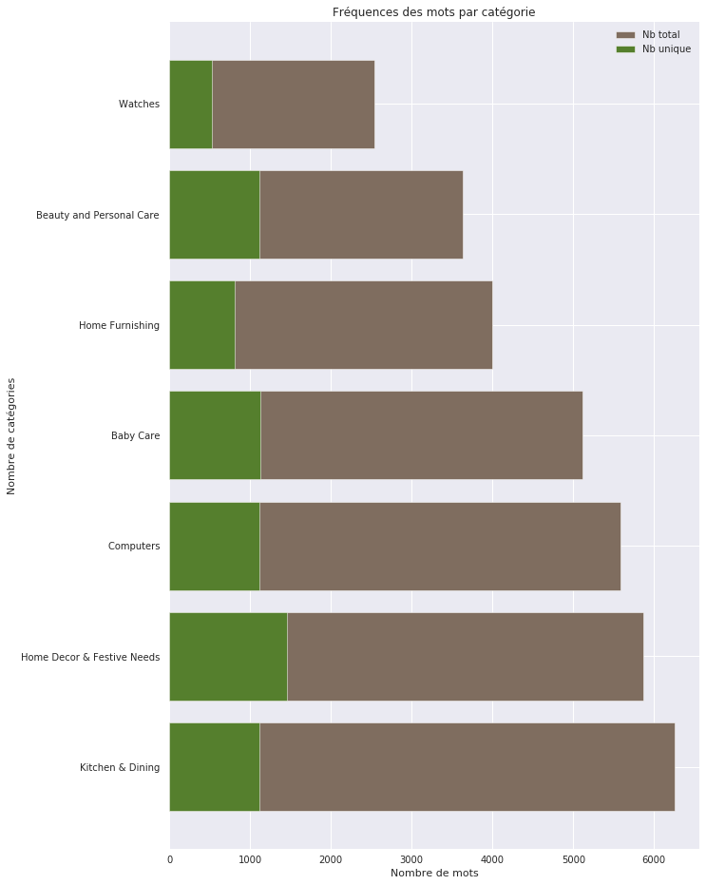
Etapes du nettoyage du texte
3. Lemmatisation : regroupement des variations d’un même mot
Stabilisation du nombre de mots uniques
(~1000 mots)
Forte réduction de la répétitivité (entre 2500 et 6000 mots)

Slide 10
Spécificités dans notre étude
Mêmes étapes de nettoyage que précédemment.
Quelques ajouts de critères pendant la tokenisation :
Conservation uniquement des noms et des verbes
Mots de plus de 3 lettres
Suppression des chiffres/nombres

Slide 11
Pré-processing des descriptions des produits

Slide 12
Présentation des méthodes de pré-processing
Techniques de pondération des mots selon la fréquence d’utilisation
Formation de bag of words représentant les catégories
CountVectorizer (CV) -> chaque document pris séparement
Technique seule
Term-Frequency - Inverse Document Frequency
(TF-IDF)
Technique seule
TF-IDF + classification non supervisée -> Negative Matrix Factorisation (NMF) à 500 topics
CV + classification non supervisée -> Latent Dirichlet Allocation (LDA) à 500 topics

Slide 13
Traitement des features obtenues
Réduction de dimensions (TruncatedSVD)
Kmeans à 7 clusters
Affichages des graphiques T-SNE selon les catégories et les clusters

Slide 14
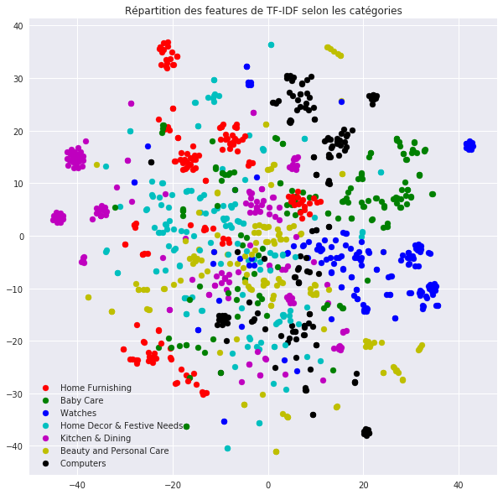
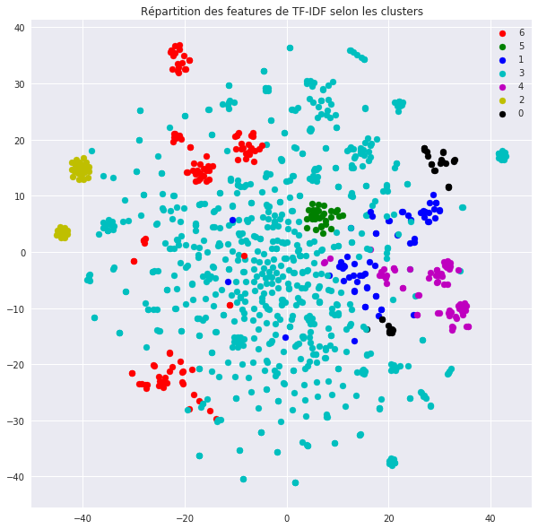
Résultats du TF-IDF seul

Slide 15
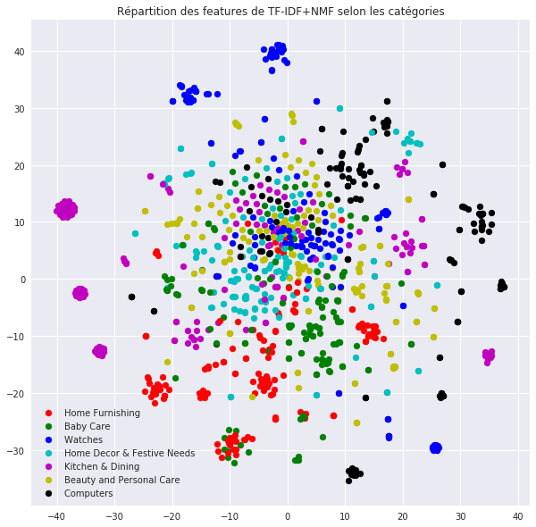
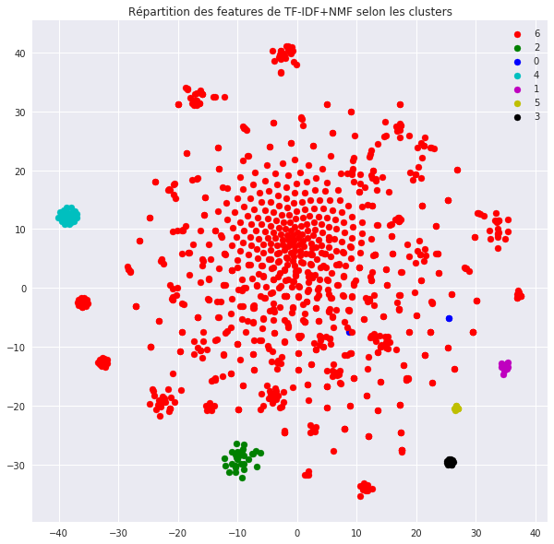
Résultats du TF-IDF + NMF à 500 topics

Slide 16
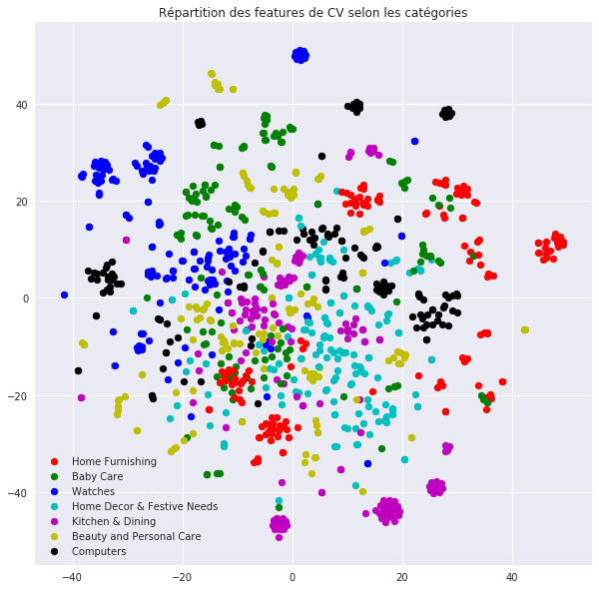
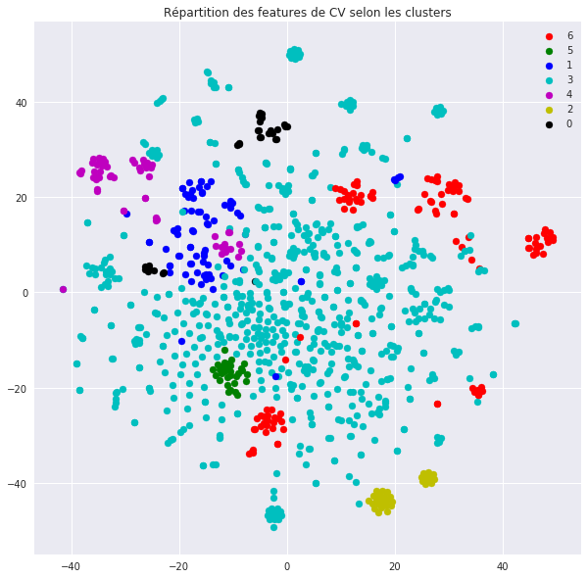
Résultats du CV seul

Slide 17
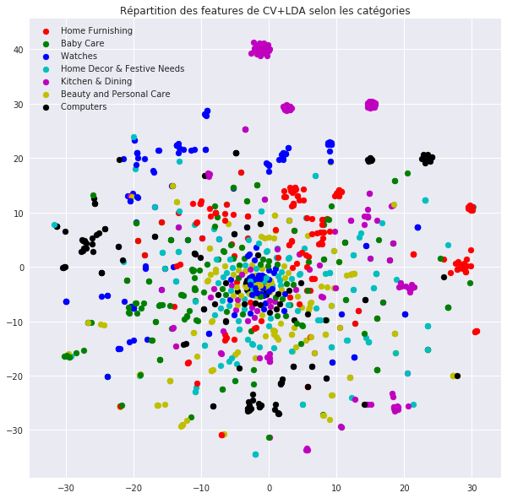
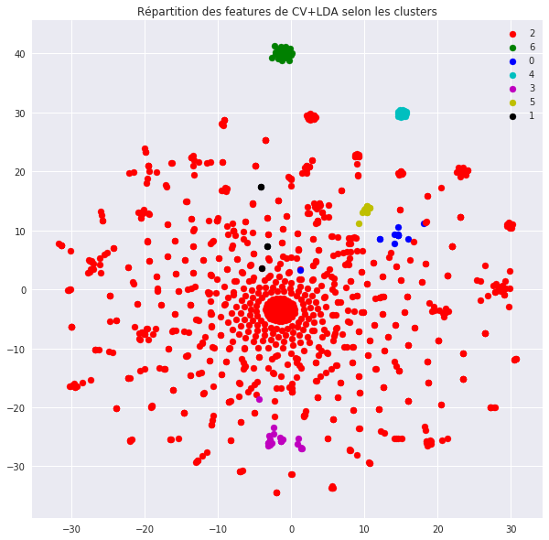
Résultats du CV + LDA à 500 topics

Slide 18
Conclusion du pré-processing par texte
Visualisation possible de groupes, mais pas de méthodes surpassant les autres
K-means montrant une répartition en groupes inégale, avec un groupe prépondérant
Meilleure méthode à considérer ici : CV + LDA à 500 topics

Slide 19
Pré-processing des images des produits

Slide 20
Pré-processing des images
Images devant être à la même taille, en greyscale et aux détails les plus visibles possibles
Exposition
Etirement des histogrammes
Contraste
Egalisation des histogrammes
Lissages
Par moyennage
Gaussien
Retrait du bruit
Changements visibles uniquement en améliorant le contraste → seul traitement conservé dans notre étude

Slide 21
Présentation des méthodes de classification
Transfer Learning par utilisation de InceptionResnetV2
Technique plus rapide que SIFT
Scale-invariant feature transform (SIFT)
Extraction des features de l’image
Calcul des descripteurs
Rassemblement des features en paires par BOWKmeansTrainer
Histogrammes de fréquence des BOW dans l’image
Modèle pré-entraîné → plus précis
Création d’un ImageDataGenerator avec nos images
Calcul des features par le modèle

Slide 22
Traitement des features obtenues
Réduction de dimensions (TruncatedSVD)
Kmeans à 7 clusters
Affichages des graphiques TSNE selon les catégories et les clusters

Slide 23
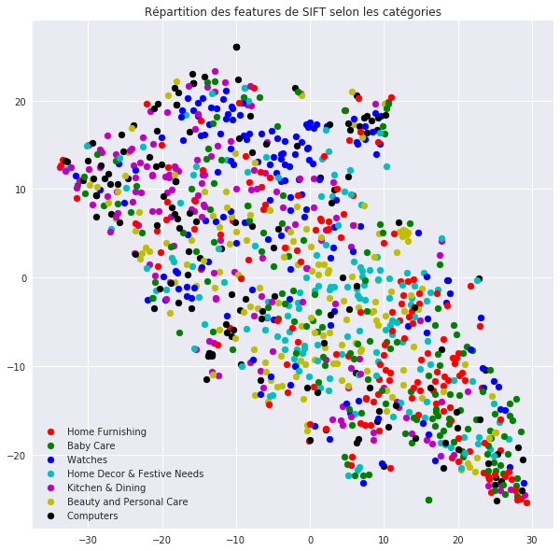
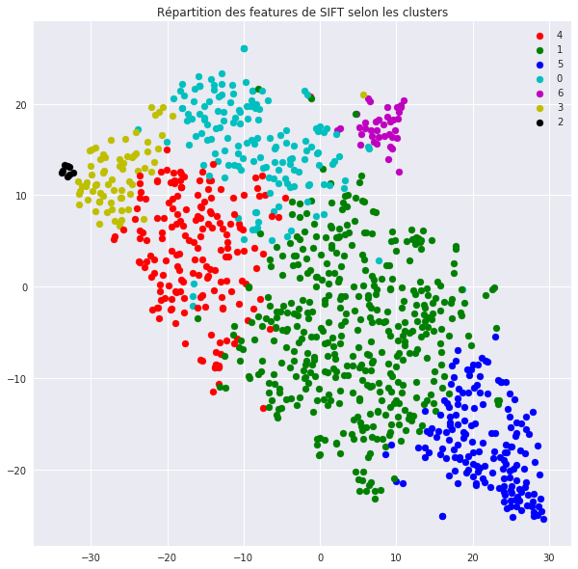
Résultats du SIFT

Slide 24
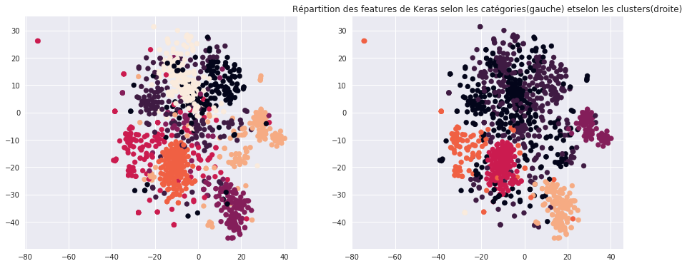
Résultats du Transfer Learning

Slide 25
Pré-processing combiné des images et des descriptions des produits

Slide 26
Processus de la classification combinée
Combinaison par concaténation des features de classification du texte et des images
Utilisation pour le texte du CV-LDA à 500 topics
Utilisation pour les images du Transfer Learning
Réduction de dimensions (TruncatedSVD)
Kmeans à 7 clusters
Affichages des graphiques TSNE selon les catégories et les clusters

Slide 27
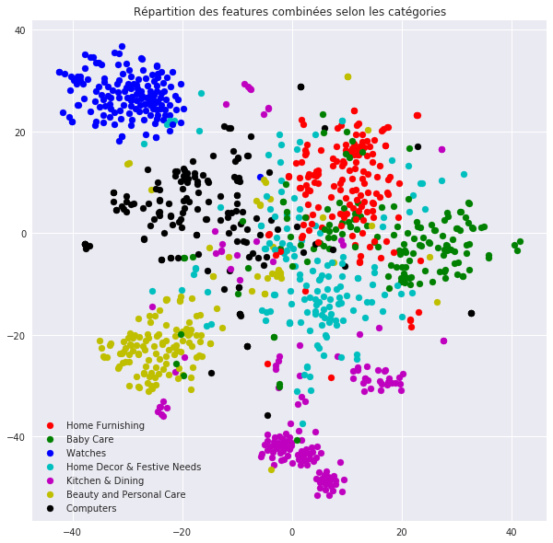
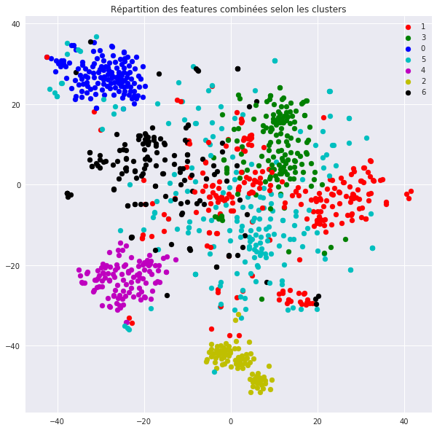
Résultats du pré-processing combiné

Slide 28
Conclusions
Utilisation d’un pré-processing combiné du texte et des images pour obtenir une meilleure classification de base
Cependant, utilisation seule du Transfer Learning pour les images donnant des résultats très similaires → utilisation des images plus efficaces pour notre classification des produits
Améliorations possibles :
Pour le texte : trouver un meilleur nettoyage pour avoir des groupes plus précis
Pour les images : créer potentiellement un nouveau modèle pour faire le vrai moteur de classification pour le fitter plus précisément à nos données, mais prend plus de temps

